Slide 1
Xin chào tất cả các con!

Slide 2
Thứ …. Ngày … tháng 10 năm 2021 Bài viết 1:

Slide 3
Tìm hiểu bài
Dậy sớm
Thảo luận nhóm
Tinh mơ em thức dậy
Rửa mặt rồi đến trường
Em bước vội trên đường
Núi giăng hàng trước mặt.
Sương trắng viền quanh núi
Như một chiếc khăn bông
Ồ, núi ngủ lười không?
Giờ mới đang rửa mặt.
Nội dung đoạn viết nói về điều gì?
Trong bài có những dấu câu nào?
Nêu những từ, tiếng em thấy khó đọc, dễ viết sai ?
4. Em cần lưu ý điều gì khi trình bày bài viết?

Slide 4
Các từ dễ viết sai
Rửa mặt
giăng
sương trắng
Khi viết đoạn văn cần chú ý điều gì?

Slide 5
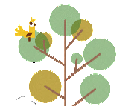
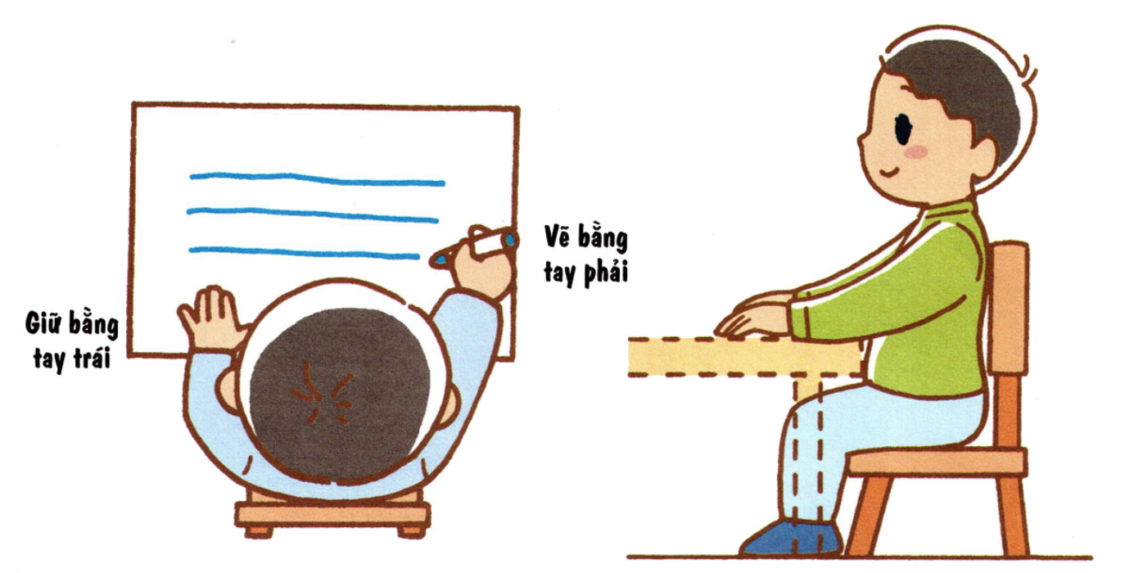
Lưu ý tư thế ngồi viết
1 tay cầm viết
1 tay giữ trang vở
ADD YOUR TITLE
Thẳng lưng. Chân đặt thoải mái, đúng vị trí
Khoảng cách từ mắt đến vở
25 đến 30 cm

Slide 6
VIẾT BÀI
Học sinh viết bài vào vở ô li

Slide 7
Thứ …. ngày … tháng 10 năm 2021
Chính tả : Dậy sớm
Tinh mơ em thức dậy
Rửa mặt rồi đến trường
Em bước vội trên đường
Núi giăng hàng trước mặt.
Sương trắng viền quanh núi
Như một chiếc khăn bông

Slide 8
- Ồ , núi ngủ lười không?
Giờ mới đang rửa mặt.
Bài tập
Bài 2. Chọn chữ l hay n phù hợp với ô trống :
Giờ chơi vừa mới điểm
Gió nấp đâu ùa ra,
Làm nụ hồng chúm chím
Bật cười quá, nở hoa.

Slide 9
Em hãy tự đánh giá phần viết của mình và của bạn
Tiêu chí đánh giá
Sai không quá 5 lỗi
2. Chữ viết rõ ràng , sạch đẹp
3. Trình bày đúng hình thức

Slide 10
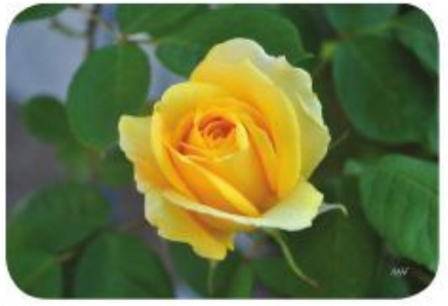
2
Chọn chữ hoặc vần phù hợp với ô trống :
a) Chữ l hay n?
Giờ chơi vừa mới điểm
Gió ấp đâu ùa ra,
àm ■ụ hồng chúm chím
Bật cười quá, ở hoa.
Giờ chơi vừa mới điểm
Gió nấp đâu ùa ra,
Làm nụ hồng chúm chím
Bật cười quá, nở hoa.
■
■
■

Slide 11
2
Chọn chữ hoặc vần phù hợp với ô trống :
b) Chữ i hay iê?
Cây bàng lá nõn xanh ngời
Ngày ngày chim đến tìm mồi chíp chiu
Đường xa gánh nặng sớm chiều
Kê cái đòn gánh bao nhiêu người ngồi.
Cây bàng lá nõn xanh ngời
Ngày ngày chim đến t m mồi chíp chiu
Đường xa gánh nặng sớm ch u
Kê cái đòn gánh bao nh u người ngồi.
■
■
■

Slide 12
2
Chọn chữ hoặc vần phù hợp với ô trống :
c) Vần en hay eng?
Xen giữa khóm hoa treo ở góc tường là một chiếc chuông. Gió thổi nhè nhẹ, chuông kêu leng keng nghe thật vui tai.
X giữa khóm hoa treo ở góc tường là một chiếc chuông. Gió thổi nhè nhẹ, chuông kêu l k nghe thật vui tai.
■
■
■

Slide 13
Củng cố,
dặn dò
Fb: Đinh Phương. Zalo: 00969009554

Slide 14
Khám phá

Slide 15
HẸN GẶP LẠI

